Slide 1
▶
YouTube 急上昇ランキング
TOP 5
2026年08月18日
ずんだもんと一緒に見ていくのだ！

Slide 2
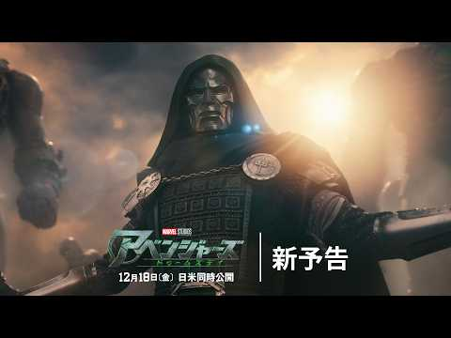
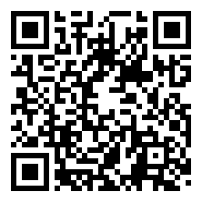
#5
「アベンジャーズ／ドゥームズデイ」新予告｜12月18日(金)劇場公開｜MARVE…
📺 マーベル公式
👁 168万回 👍 1万
▲ QRコードで視聴

Slide 3
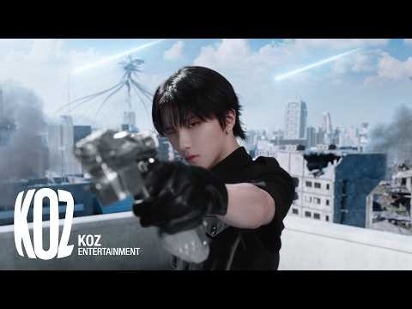
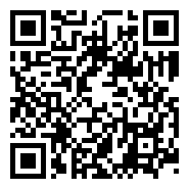
#4
BOYNEXTDOOR (보이넥스트도어) 'Boom Boom Boom' O…
📺 HYBE LABELS
👁 35万回 👍 6万
▲ QRコードで視聴

Slide 4

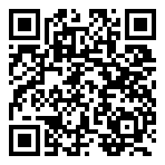
#3
シルエットだけの何もわからないビンゴが面白すぎたwwww【マインクラフト】
📺 カラフルピーチ
👁 30万回 👍 1万
▲ QRコードで視聴

Slide 5
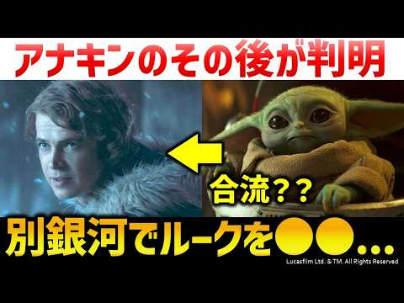
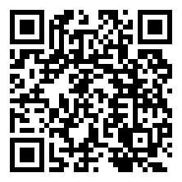
#2
『スターウォーズ：アソーカ』シーズン2新予告を解説考察：アナキンのその後はどうな…
📺 Japan Sci-Fi 【SF解説・創作】
👁 2万回 👍 439
▲ QRコードで視聴

Slide 6

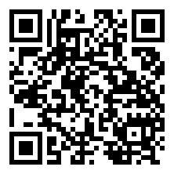
🏆 NO.1 🏆
【MV】アイドルライフメガパック/iLiFE!【コール動画】
📺 iLiFE!【あいらいふ】
👁 76万回 👍 4万
▲ QRコードで視聴

Slide 7
以上！
YouTube急上昇 TOP5でした！
チャンネル登録・ いいね！よろしくなのだ🌿
また明日もお楽しみに！

